Slide 1
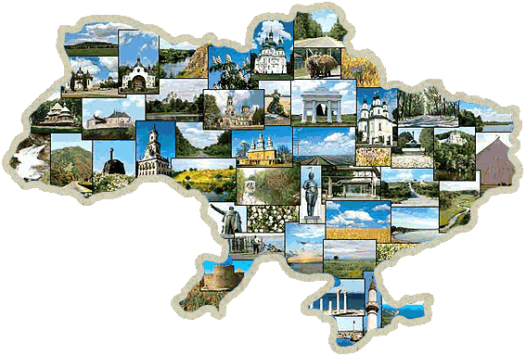
УКРАЇНА - НЕЗАЛЕЖНА ДЕМОКРАТИЧНА ДЕРЖАВА
.

Slide 2
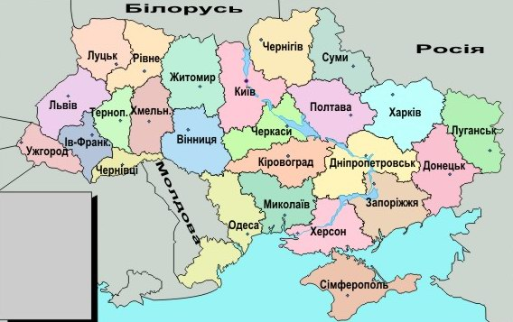
Україна – держава у Східній Європі, територія якої простягається із заходу на схід на 1316 км. На її території проживає 48 млн. людей…
З енциклопедії

Slide 3
24 СЕРПНЯ 1991 РОКУ БУЛО ПРОГОЛОШЕНО НЕЗАЛЕЖНІСТЬ УКРАЇНИ
.
Конституція України – головний закон держави

Slide 4
ДЕРЖАВНІ СИМВОЛИ УКРАЇНИ
Державними символами України є:
Державний ПРАПОР України;
Державний ГЕРБ України;
Державний ГІМН України.
Стаття 20 Конституції
України

Slide 5
Державний Прапор – один з трьох офіційних державних символів, що символізують суверенітет держави.
Державний Прапор України затверджено Постановою Верховної Ради України від 28 січня 1992 р.

Slide 6
Державний Герб України
ДЕРЖАВНИЙ ГІМН УКРАЇНИ
Муз. Михайла Вербицького
Сл. Павла Чубинського
Ще не вмерла України і слава, і воля,
Ще нам, браття молодії, усміхнеться доля.
Згинуть наші воріженьки, як роса на сонці.
Запануєм і ми, браття, у своїй сторонці.
Приспів:
Душу й тіло ми положим за нашу свободу,
І покажем, що ми, браття, козацького роду.

Slide 7
УКРАЇНСЬКА МОВА Є ДЕРЖАВНОЮ В УКРАЇНІ.

Slide 8
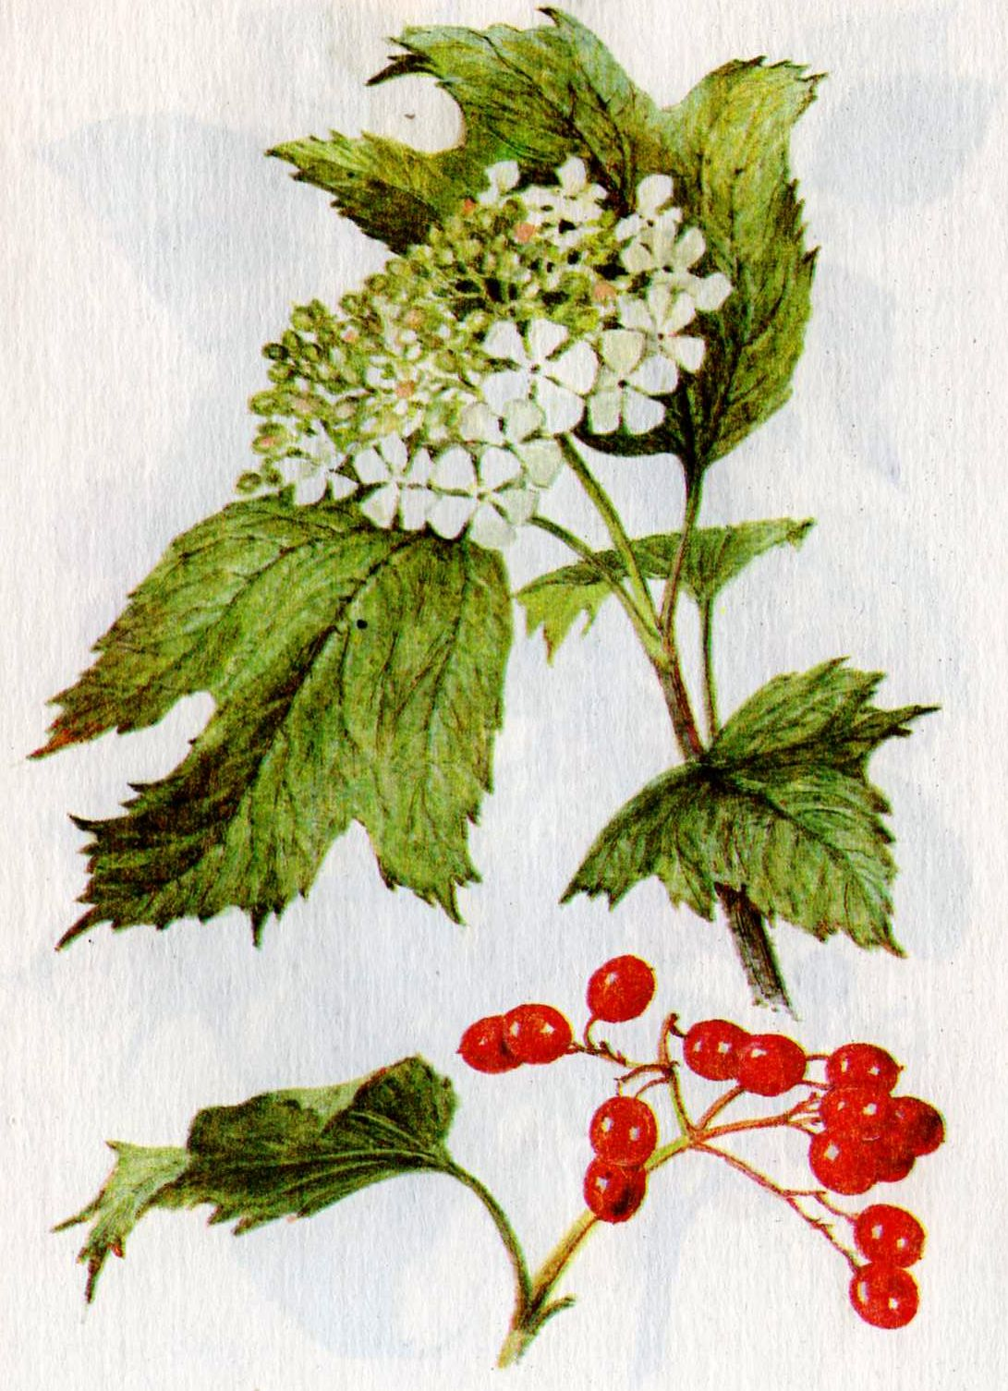
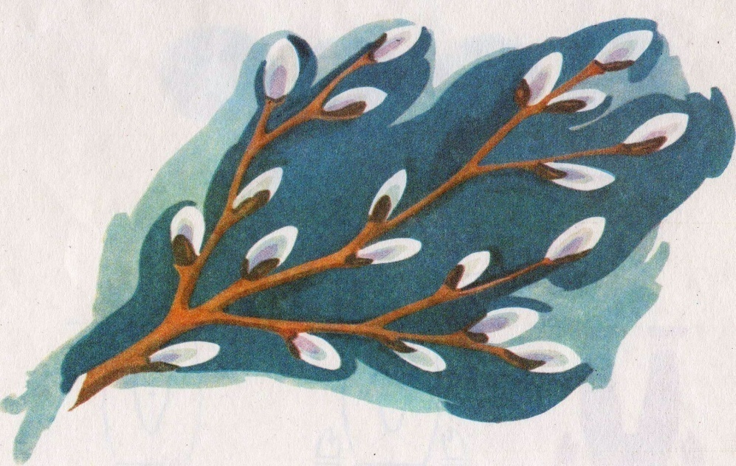
НАРОДНІ СИМВОЛИ УКРАЇНИ
Без верби та калини нема України

Slide 9
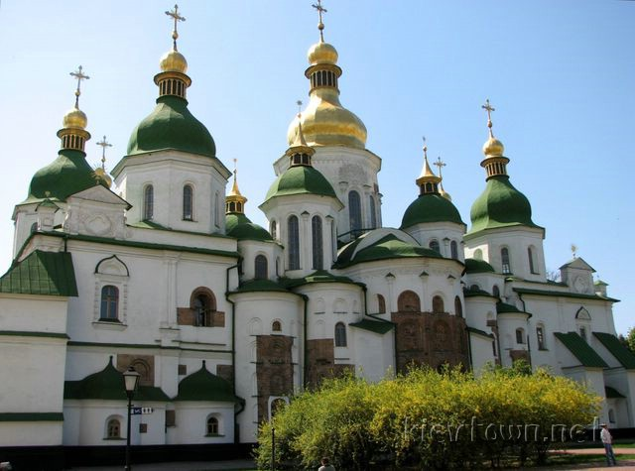
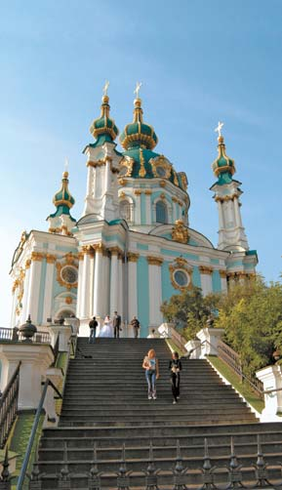
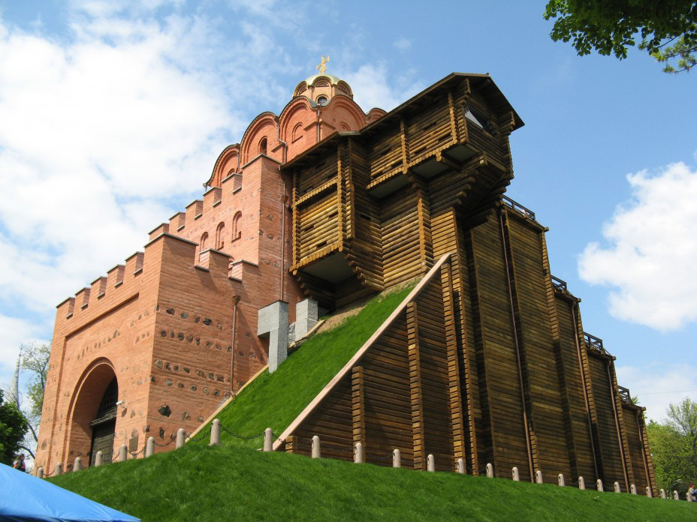
КИЇВ – СТОЛИЦЯ УКРАЇНИ
Київ - одне з найбільших міст Європи. R

Slide 10
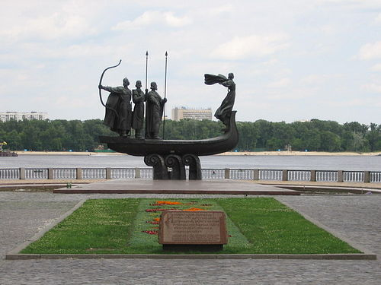
КИЇВ ЗАСНУВАВ КИЙ, РАЗОМ З БРАТАМИ ХОРИВОМ І ЩЕКОМ ТА СЕСТРОЮ ЛИБІДЬ

Slide 11
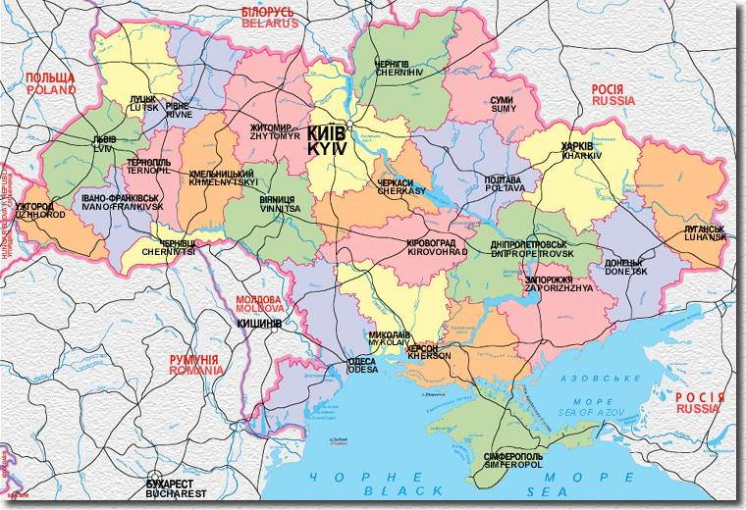
НАЙБІЛЬШІ МІСТА УКРАЇНИ
Київ
Дніпро
Донецьк
Миколаїв
Львів
Харків
Запоріжжя

Slide 12
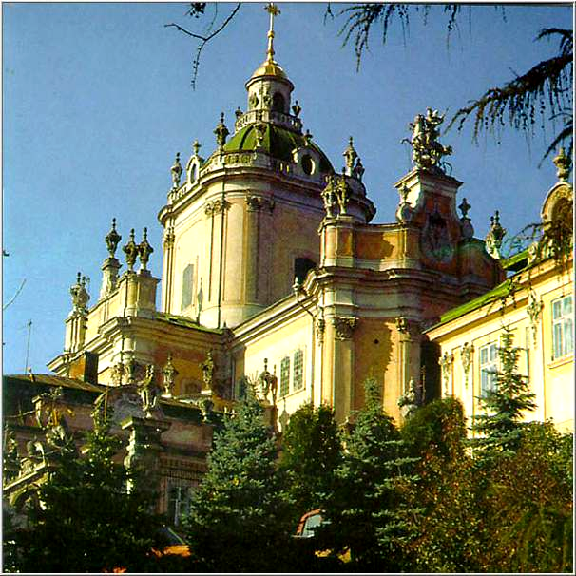
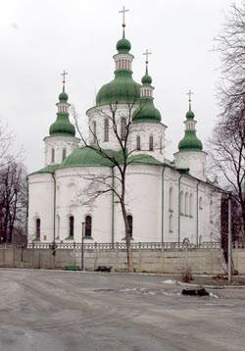
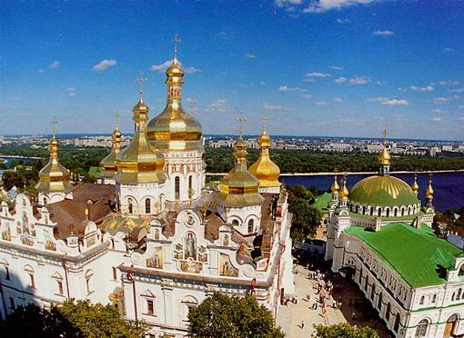
АРХІТЕКТУРА УКРАЇНИ

Slide 13
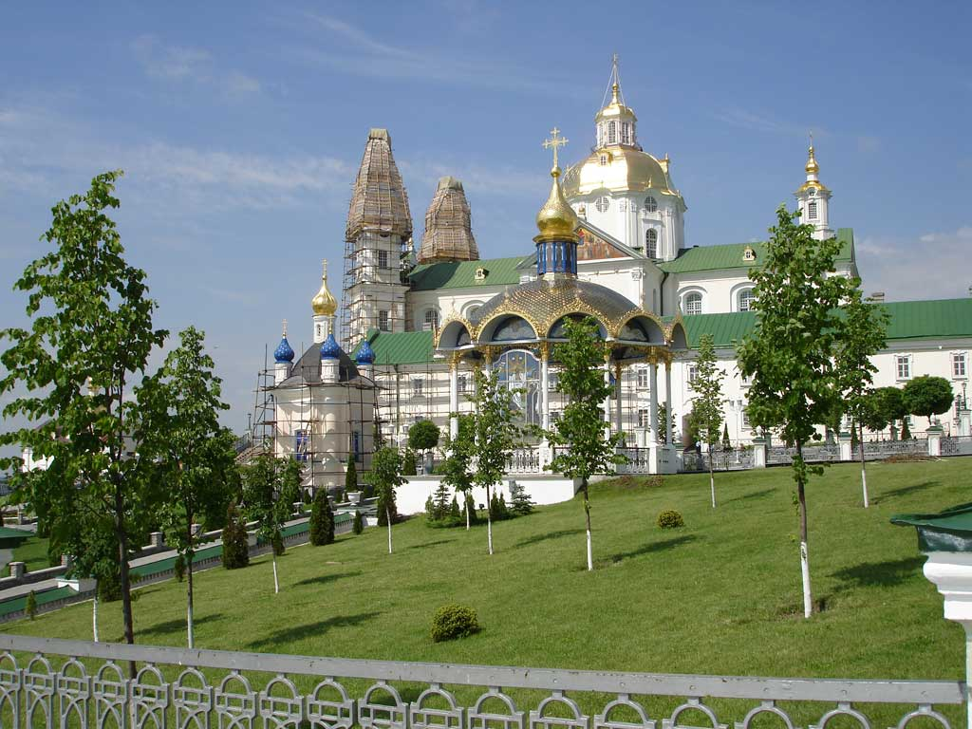
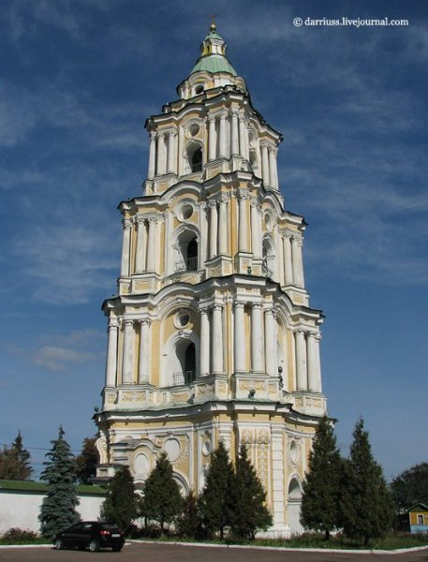
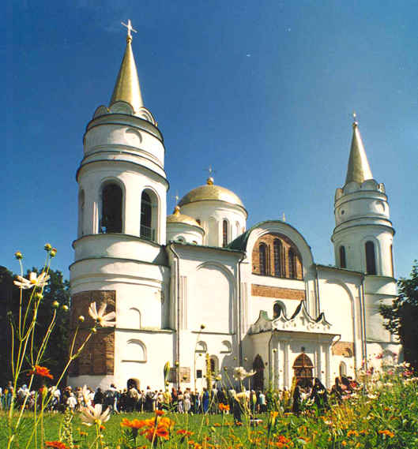
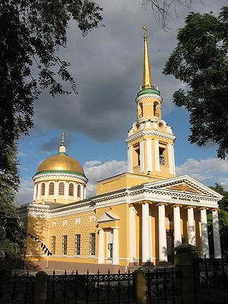

Slide 14
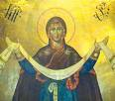
ДЕРЖАВНІ СВЯТА УКРАЇНИ
Новий рік
Різдво Христове
Міжнародний день прав і жіноцтва (8 Березня)
Великдень
День солідарності трудящих
День Перемоги
Трійця
День Конституції
День Незалежності України
День захисника України

Slide 15
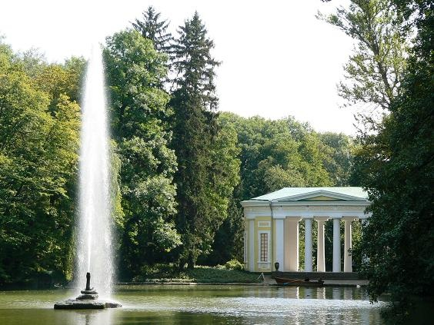
НАЦІОНА́ЛЬНИЙ ДЕНДРОЛОГІ́ЧНИЙ ПАРК «СОФІ́ЇВКА»

Slide 16
НАЙБІЛЬШІ РІЧКИ ТА ОЗЕРА НАШОЇ КРАЇНИ
Дніпро
Дністер
Дунай
Синевир
Ялпуг
Світязь

Slide 17
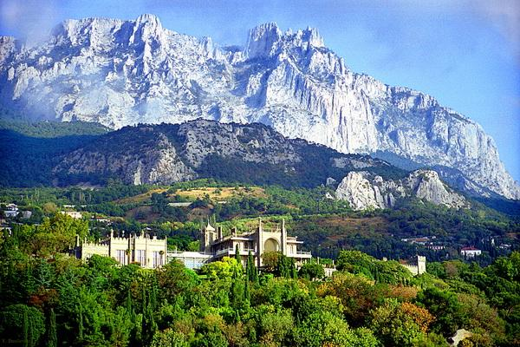
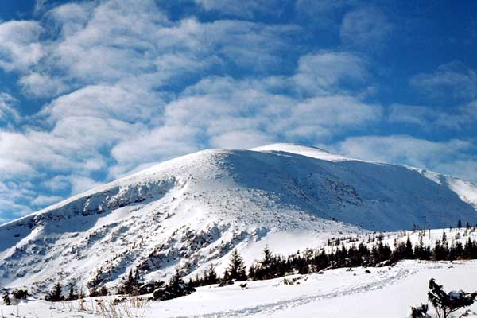
В УКРАЇНІ Є ГОРИ:
КРИМСЬКІ ГОРИ
КАРПАТИ
Карпати

Slide 18
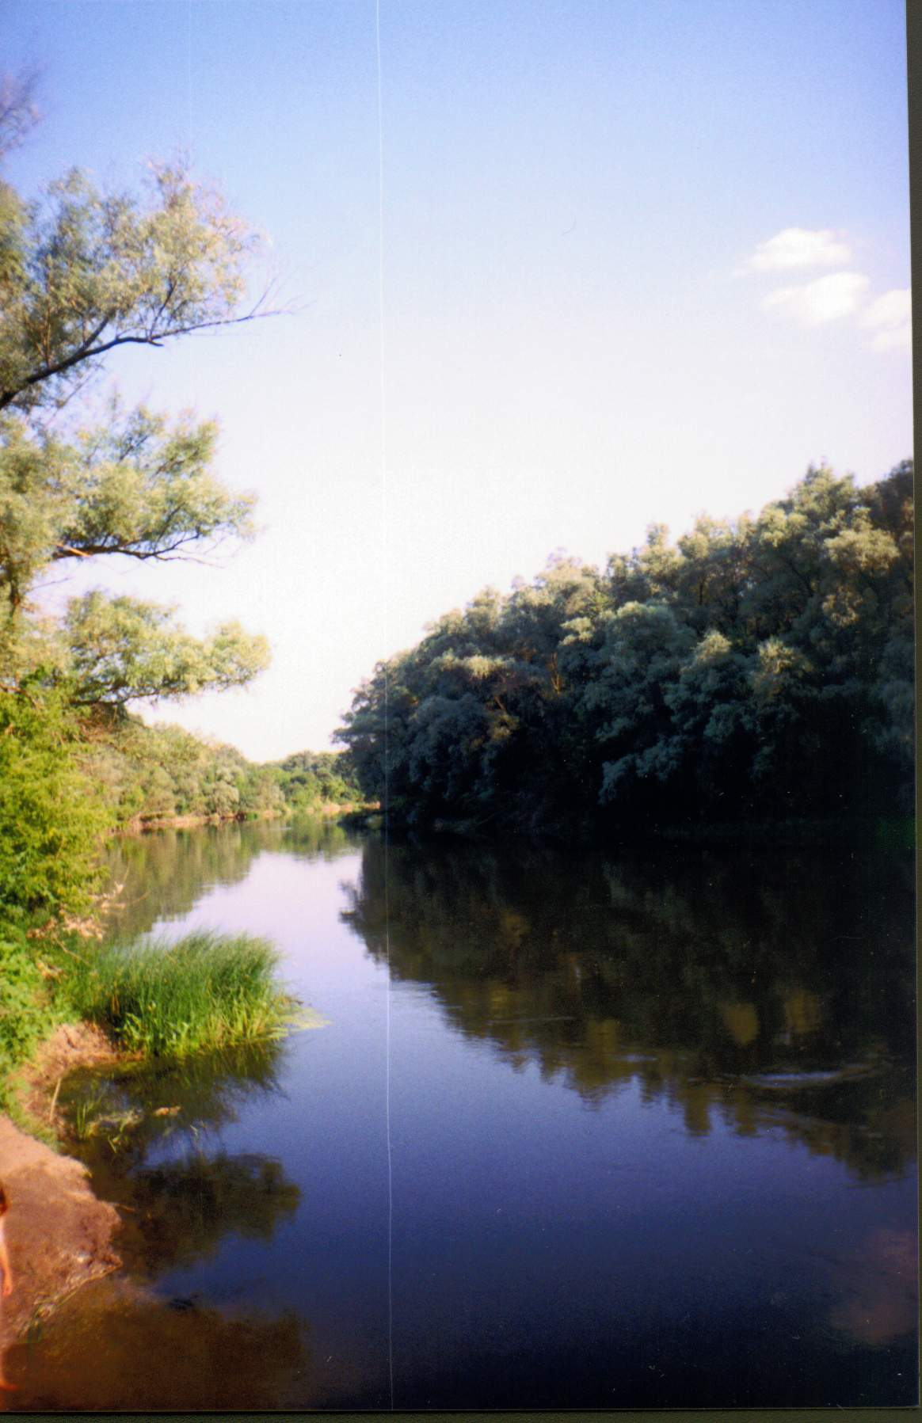
КРАСИВИЙ, ЩЕДРИЙ РІДНИЙ КРАЙ І МОВА НАША СОЛОВ'ЇНА. ЛЮБИ, ШАНУЙ, ОБЕРІГАЙ УСЕ, ЩО ЗВЕТЬСЯ УКРАЇНА!

Slide 19
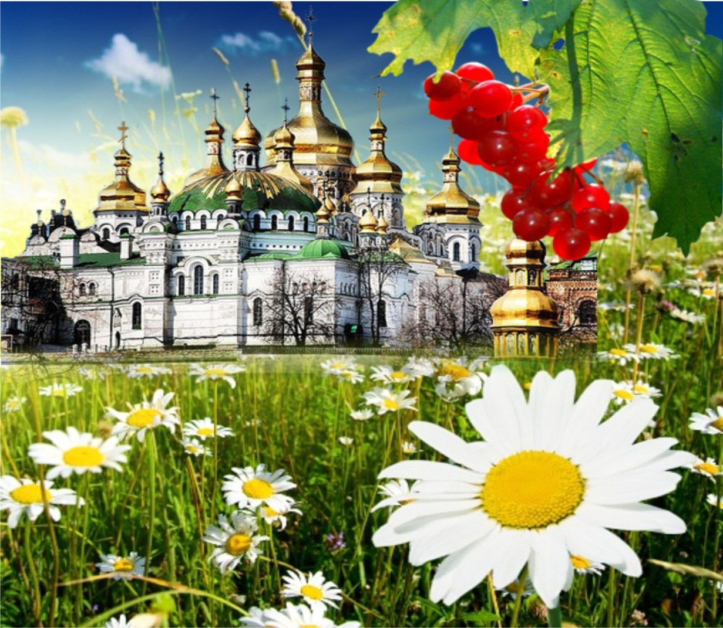
ДЯКУЮ ЗА УВАГУ!
Автор: Дробуш Тетяна Яківна

